Slide 1
Informe estratégico
INTEGRANTES:
Bonifacio López Belén
Chávez Paredes José Alberto
Contreras Medrano Carlos Alberto
Nuñez Zeballos García Andrés
Román Santos Valery
Vilca Apaza Christian

Slide 2
Perfil
Air France esta empresa se dedica al Transporte aéreo internacional de pasajeros, fue fundada el 30 de agosto de 1933 producto de la fusión de Air Orient, Compagnie Générale Aéropostale de Pierre-Georges Latécoère, Société Générale de Transport Aérien.
Esta compañía ha transportado a 43,3 millones de pasajeros y obtenido unos beneficios de 12,53 mil millones de euros entre abril de 2001 y marzo de 2002. Tiene rutas entre 345 ciudades en 85 países y cuenta con más de 64000 empleados. Alta experiencia en el mercado.
Esta aerolínea también se dedica al envío de paquetería y courier.
Todas sus sedes se encuentran en Francia y tiene diversos destinos a todos el mundo, a cada continente. Puede tener una competición notable frente a otras empresas.
Atención al público son por medio de un Call Center que tiene atención las 24 hrs.
Rubro de alta competencia.(Aerolíneas)
Se enfoca en brindar un servicio de excelencia en atención al cliente para que tenga una gran experiencia.

Slide 3
Contexto marcario
Analizando a su competencia

Slide 4
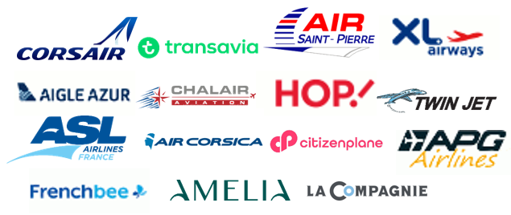


Competencia directa
COMPETIDORES NACIONALES
COMPETIDORES INTERNACIONALES
Aerolíneas

Slide 5










Competencia indirecta
solo courier.

Slide 6
Parámetros existentes
(Deficiencias y aciertos)

Slide 7
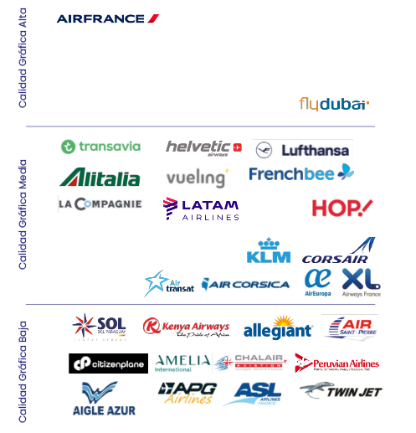
Calidad
gráfica
Alta:.
Formas - Los trazos están bien elaborados. Contiene formas muy claras. Los colores y la gráfica es muy sólida y equilibrada frente a su competencia.
La marca tiene que conservar su altísima calidad gráfica.
Además que como marca tiene una amplia trayectoria en el rubro, debe mantener su estándar superior frente a sus competidores.

Slide 8

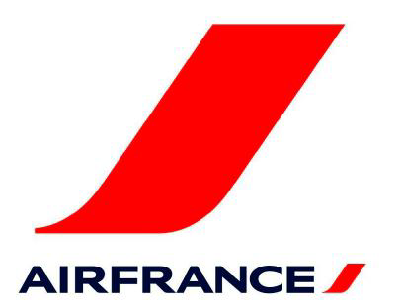

Corrección tipológica
Media Baja:
Air france actualmente presenta un logotipo con símbolo, pero falla en la identificación del símbolo, además, este no funciona de la misma manera sin la parte tipográfica.
Ideal:
La marca requiere un logotipo, donde se juegue con los colores corporativos de ésta.

Slide 9
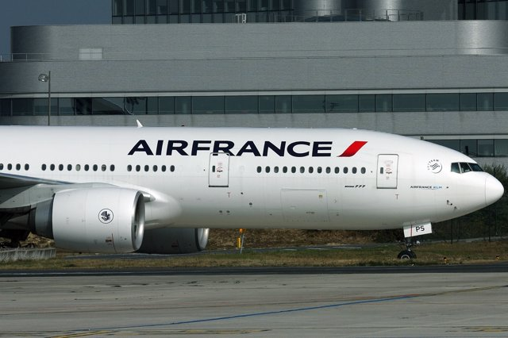
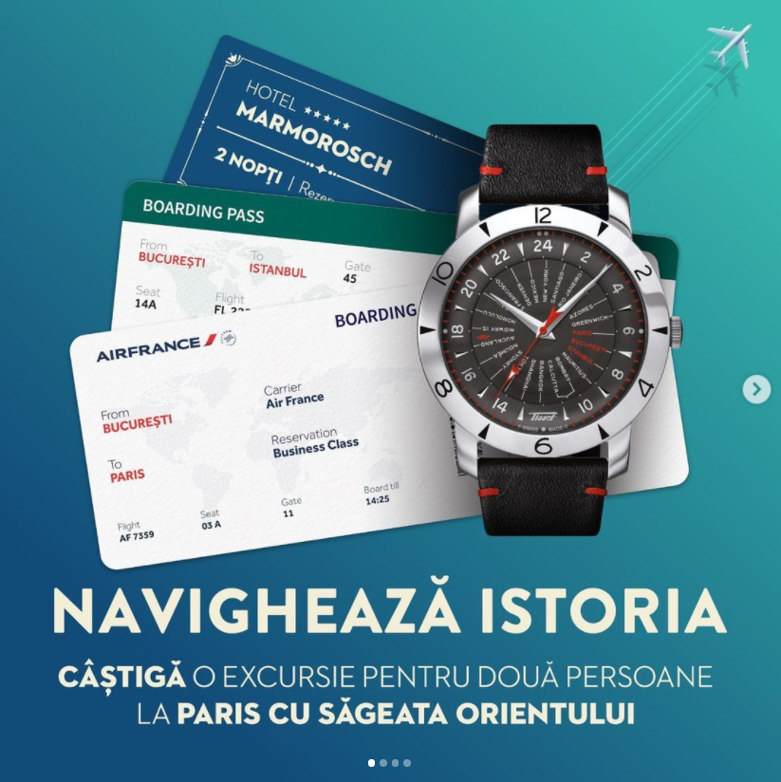
Compatibilidad estilística
Alta
La marca actualmente tiene un estilo formal y elegante logrando transmitir a la vez ese mensaje en distintas formas de uso hacia el público.
Ideal:
La marca debe seguir transmitiendo las mismas características al público.

Slide 10
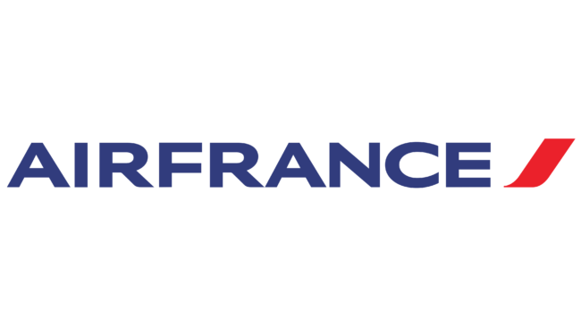
Compatibilidad semántica
Baja, la marca gráfica no cuenta con una relación evidente con el nombre de la empresa, actualmente cuenta con un símbolo abstracto.
Ideal:
La marca no necesita plasmar la identidad de ésta en un símbolo.

Slide 11
Suficiencia:
Media - Alta, el logo de la empresa cuenta con un elemento innecesario.
Ideal:
La marca puede mejorar su nivel, solo teniendo un elemento.

Slide 12
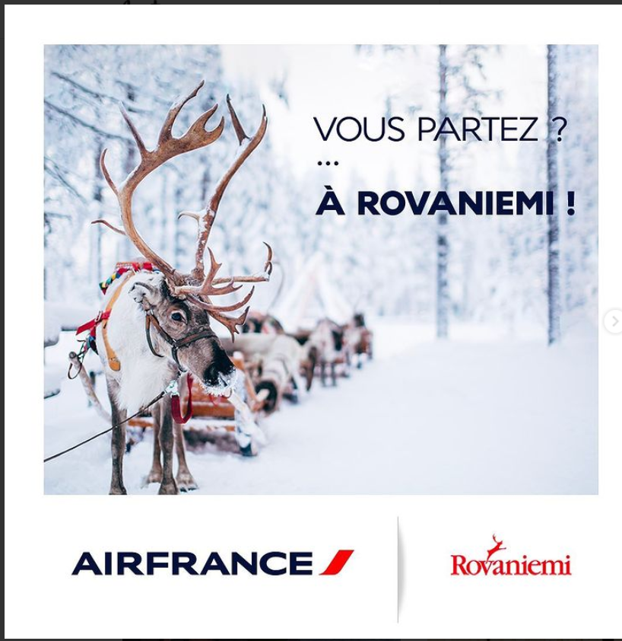
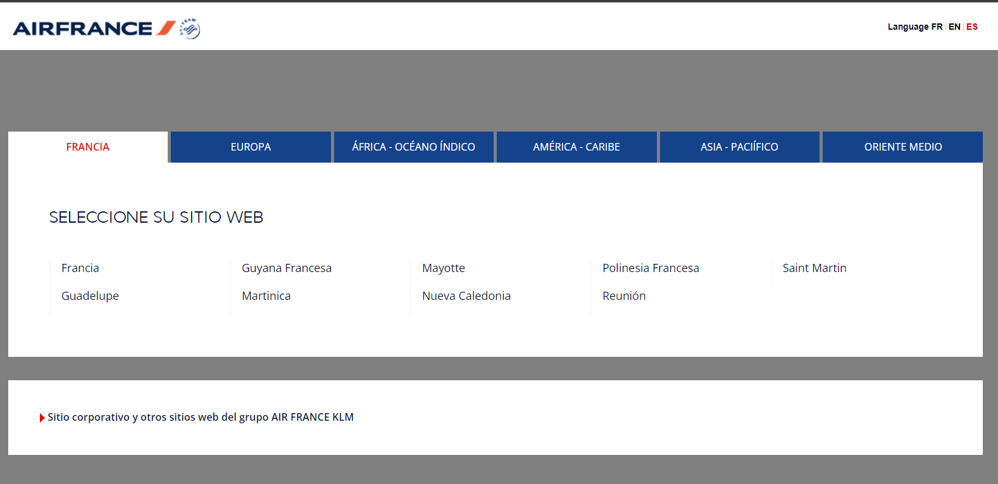
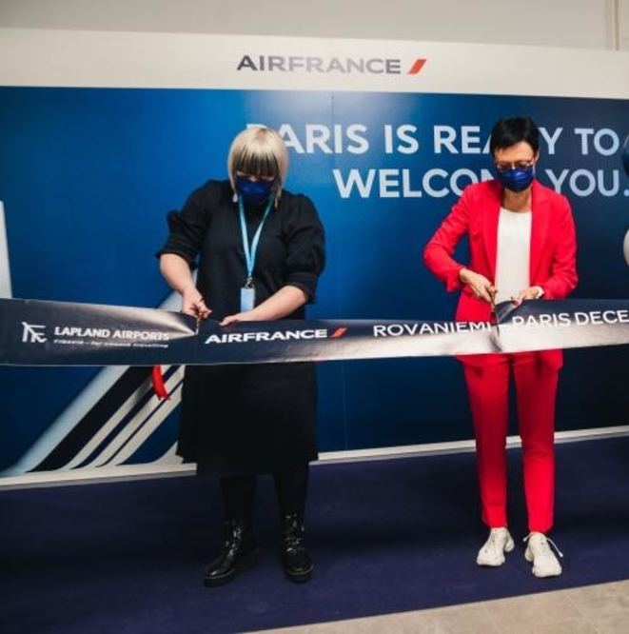
Versatilidad
Alta
Airfrance firma con el mismo rendimiento en diferentes mensajes de la institución y en cualquier plataforma.
Ideal:
La marca debe continuar con el mismo nivel de versatilidad.

Slide 13
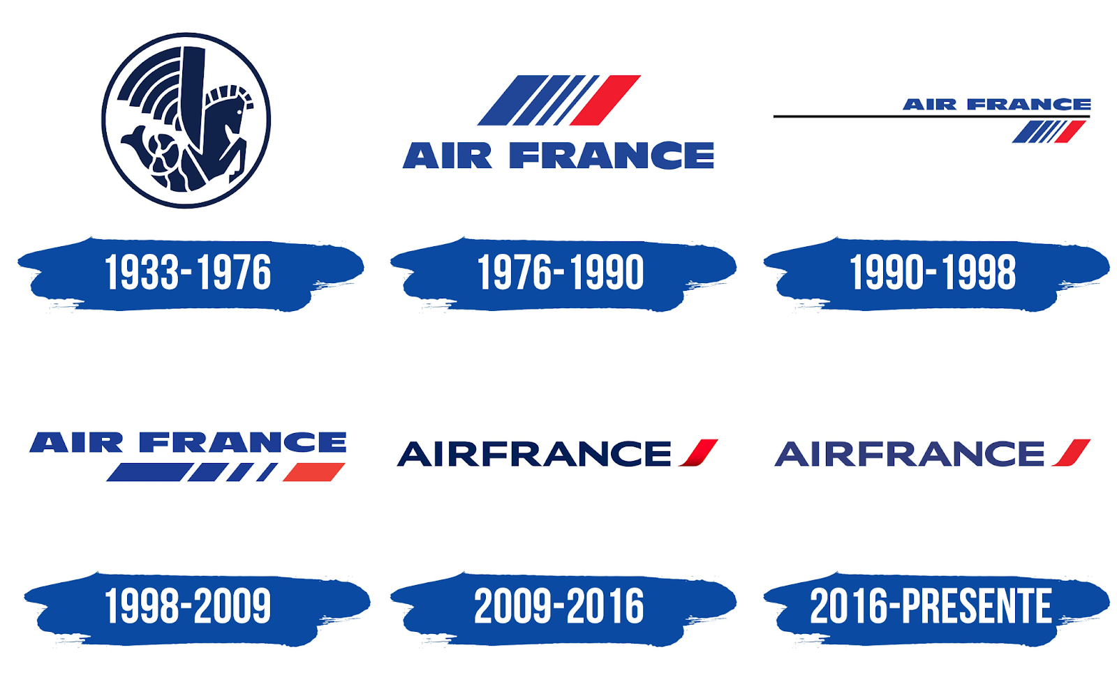
Vigencia
Baja:
El símbolo no es óptimo para que acompañe durante toda la trayectoria de la marca.
Ideal:
No requiere de un símbolo para su trayectoria de vida.

Slide 14
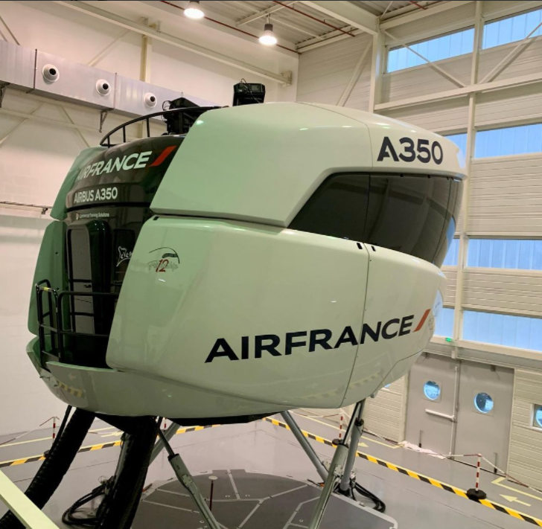
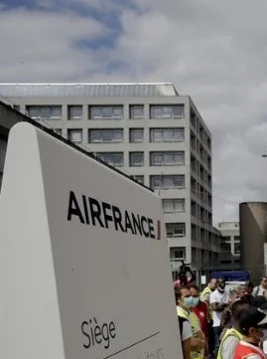
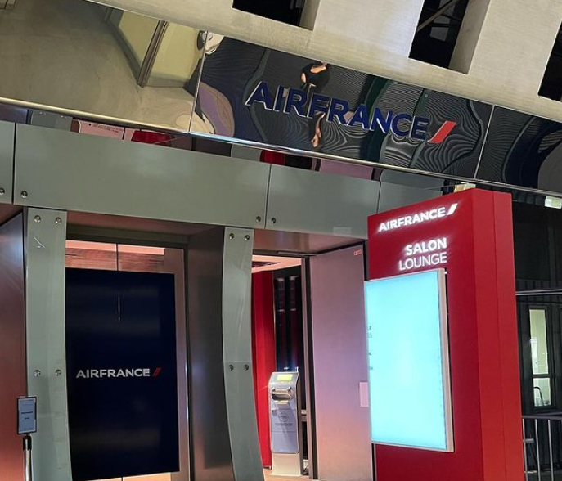
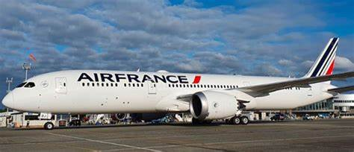
Reproducibilidad:
Alta
La calidad en distintos medios y tamaños es óptima.
Ideal:
La marca debe continuar con el mismo nivel de reproducibilidad.

Slide 15
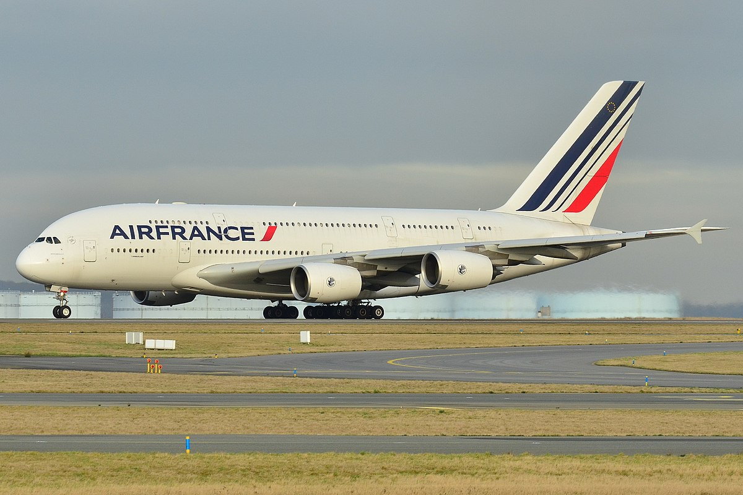
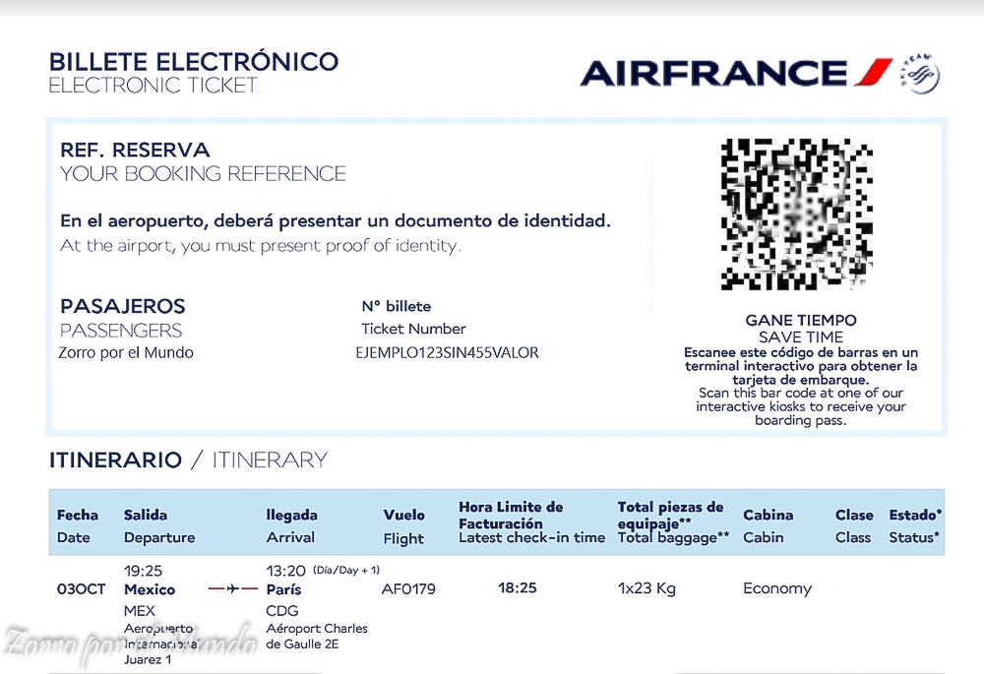
Legibilidad
Alta
Airfrance es legible es su mayor y menor capacidad, es decir que es reconocible sus características formales.
Ideal:
La marca debe continuar con el mismo nivel de legibilidad.

Slide 16
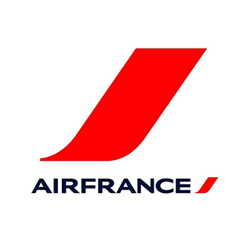
Inteligibilidad
Media/Baja
El signo en algunos aspectos presenta dificultades, pueden adoptar otro significado, tiene problemas para ser comprendido.
Ideal:
La marca no requiere de un símbolo para que sea comprendido con facilidad.

Slide 17
Pregnancia
Media
El símbolo tiene facilidad de ser recordado pero no se reconoce fácilmente.
Ideal:
La marca no necesita de un símbolo para ser identificada y recordada.

Slide 18
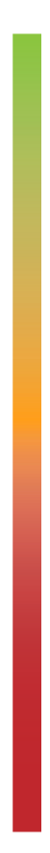

Vocatividad
Medio alta
El logotipo con símbolo tiene lo suficiente para llamar la atención, que va con el estilo de la marca
Ideal:
La marca requiere destacar entre las demás de su rubro, pero también debe procurar evitar ser estridente, debido a los requerimientos que indica el perfil es muy importante que permanezca institucional.

Slide 19
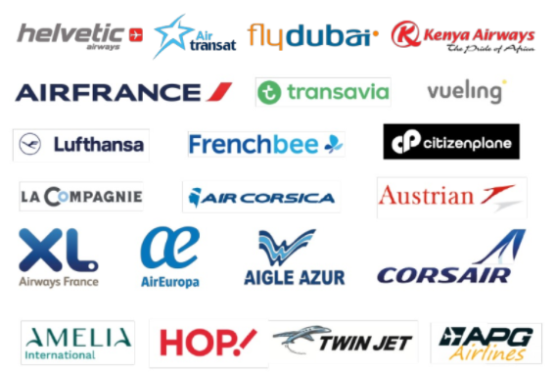
Singularidad
Media alta
Su símbolo de diferencia más frente a los de sus competidores, destaca más.
Ideal:
La marca requiere una identificación distinta a sus competidores.

Slide 20



Declinabilidad:
Baja:
No presenta cohesión entre su símbolo y los diferentes elementos visuales.
Ideal:
Debe explotar sus recursos como la tipografía o sus gamas de colores.

Slide 21
Valor acumulado
La tipografía es el único elemento que puede ser conservado durante la trayectoria de la empresa; así como la gama de colores.
.

Slide 22
Rediseño

Slide 23
Piezas de comunicación
Posts para redes.
Página web.
Papelería
- Hoja membretada
Medio de transporte (avión).
Publicidad exterior.
Logo mural 3d.
Uniforme.
Asientos.

Slide 24
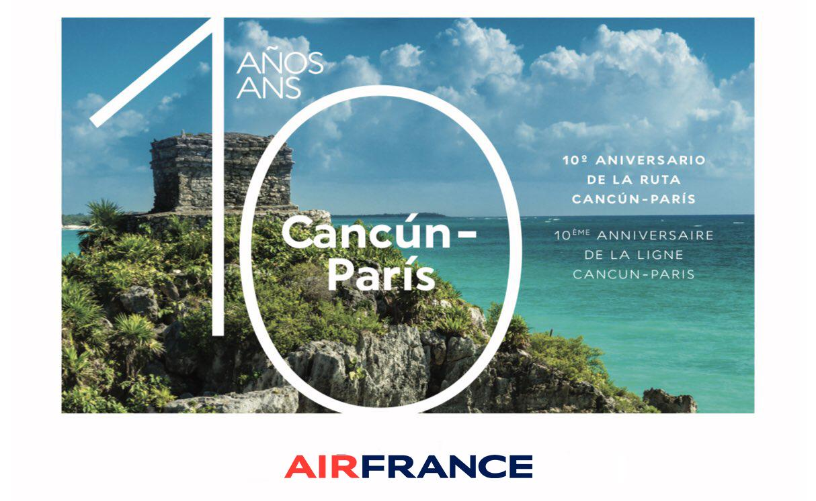
Post para redes

Slide 25
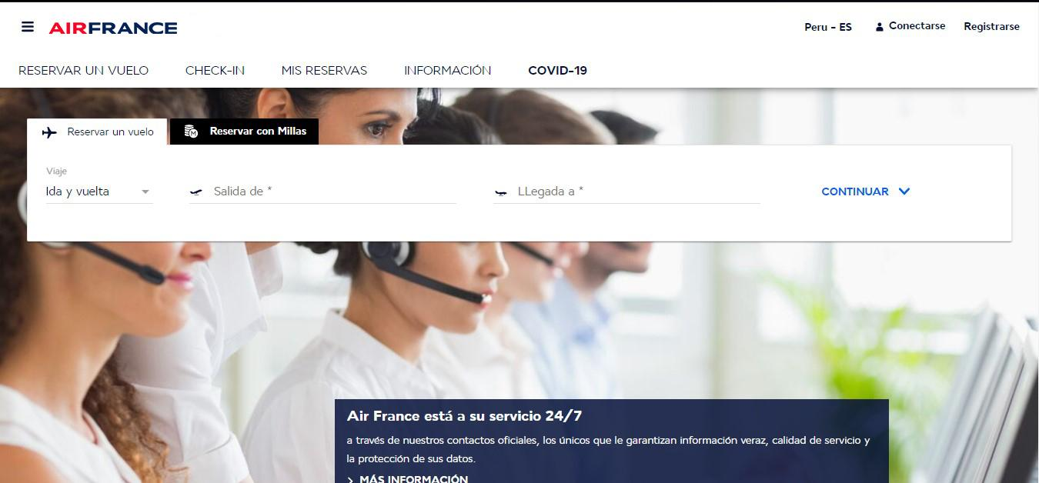
Página WEB

Slide 26
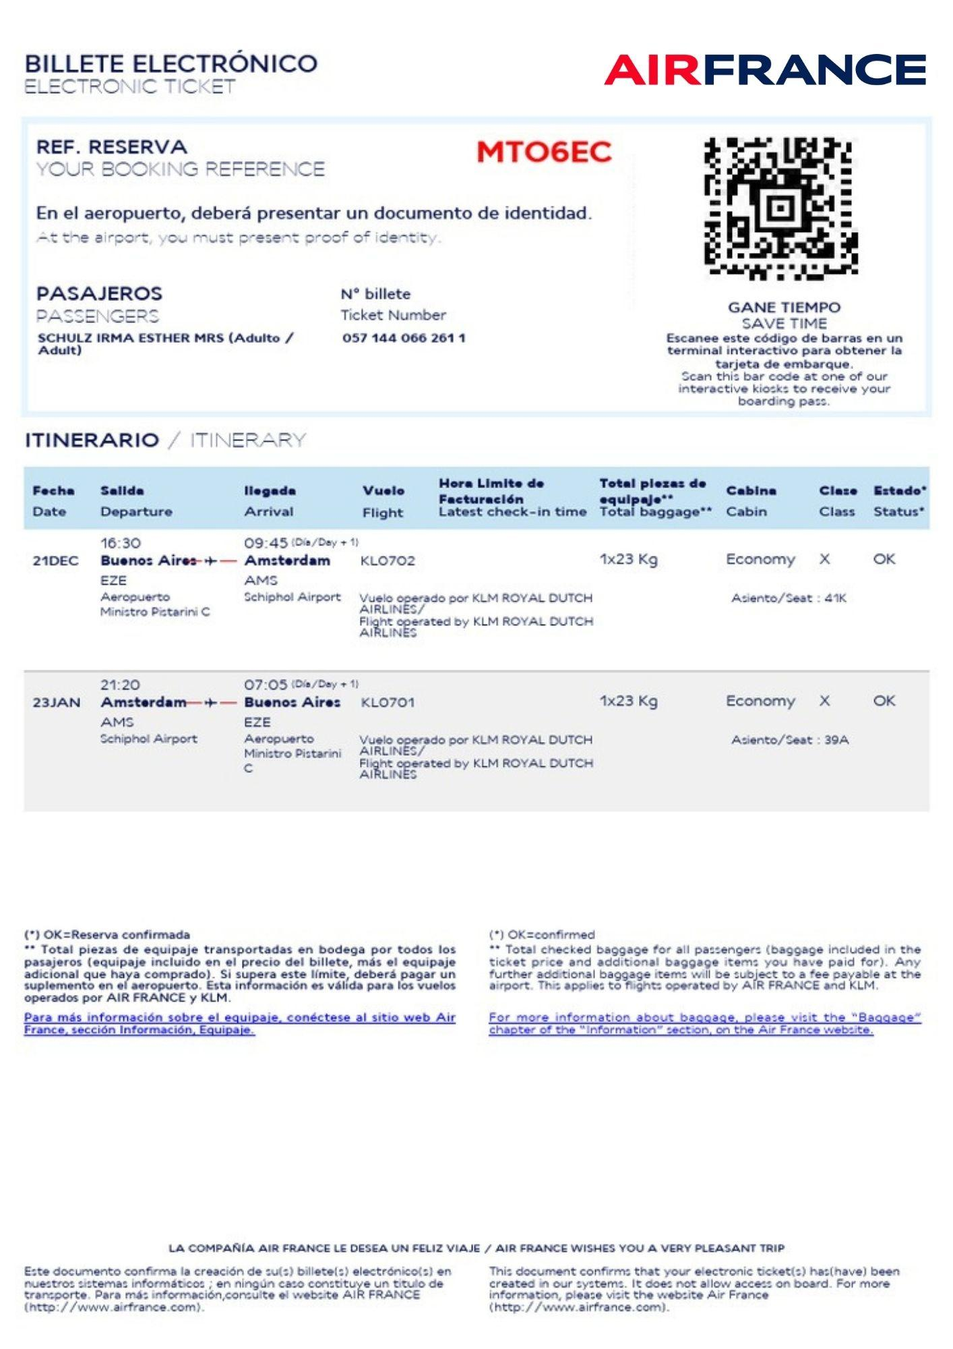
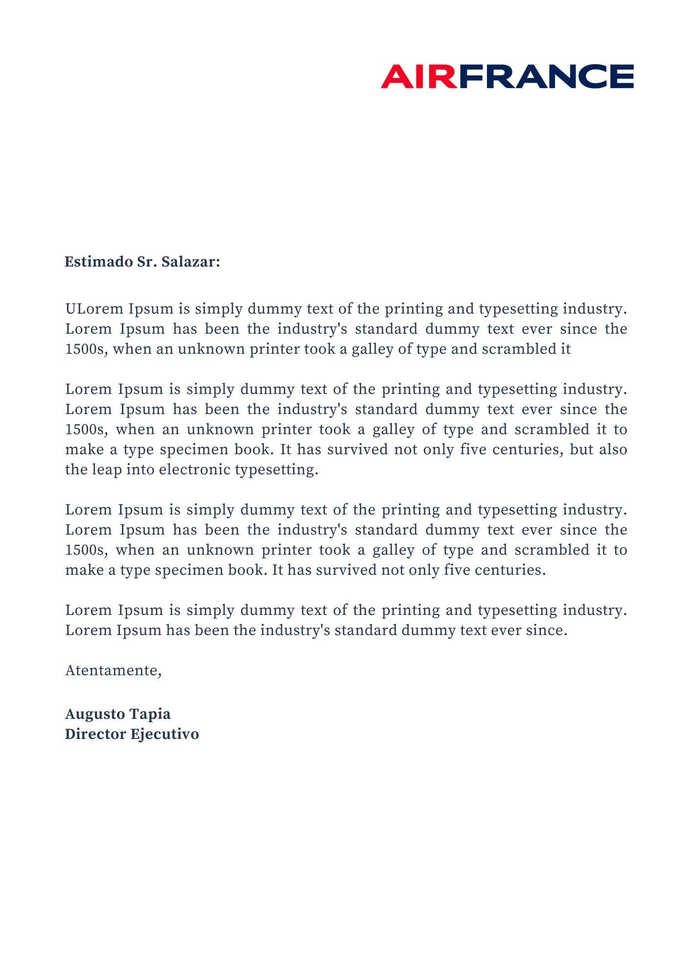
Papelería

Slide 27
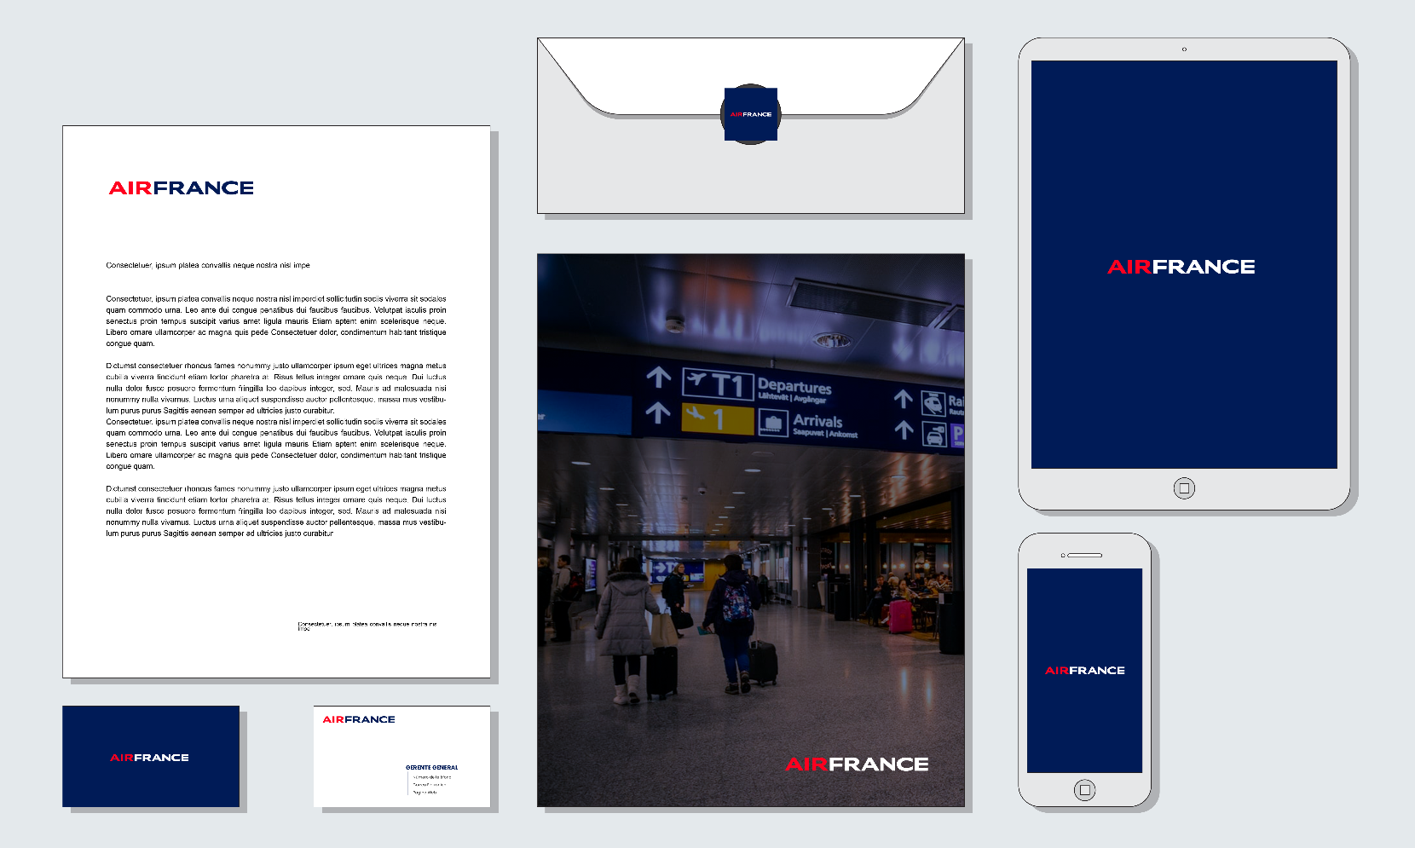

Slide 28
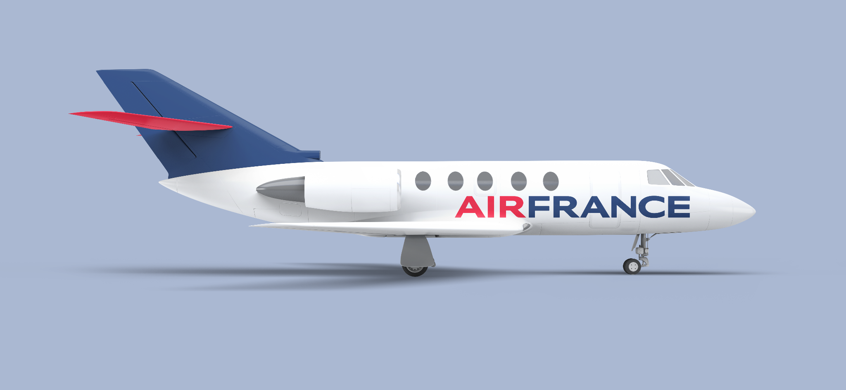
Medio de transporte

Slide 29
Publicidad exterior

Slide 30
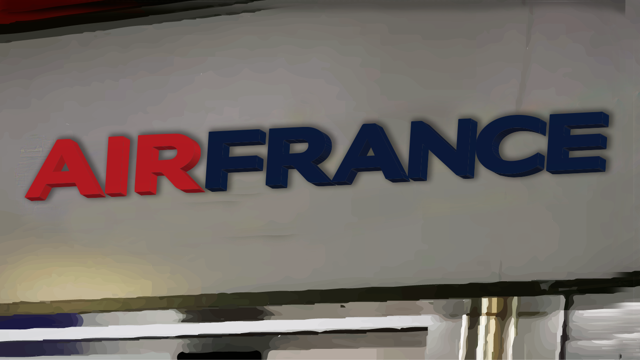
Logo mural 3D

Slide 31
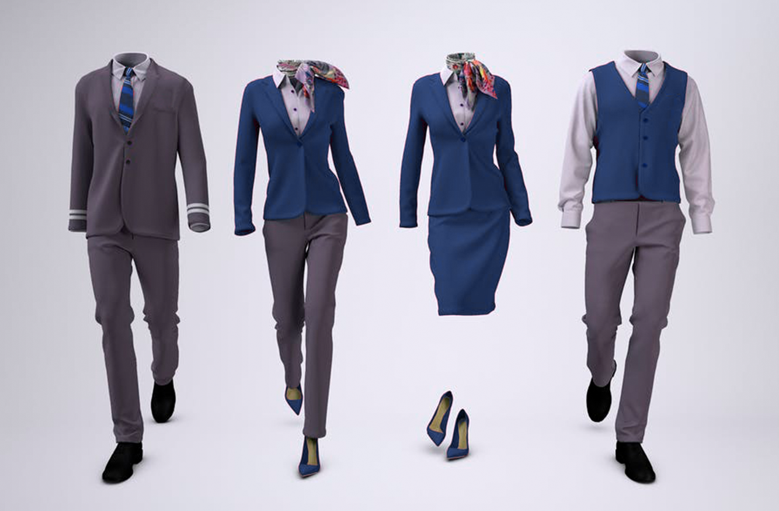
Uniforme

Slide 32
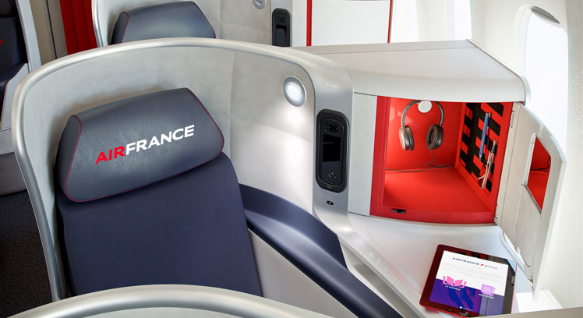
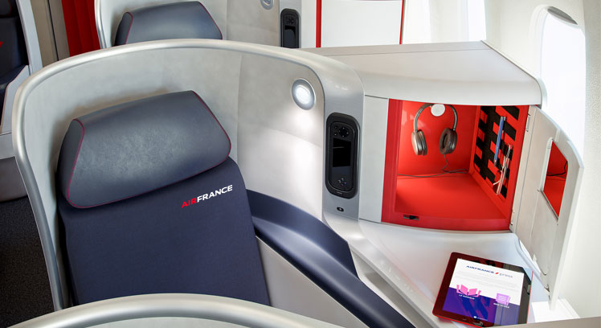
Asientos

Slide 33
INFORME DE PARTICIPACIÓN
Belén Bonifacio López
José Chávez Paredes
Carlos Contreras Medrano
Andrés Núñez Zeballos
Valery Román Santos
Christian Vilca Apaza
Trabajo activo y asistencia completa
Trabajo activo y asistencia completa
Trabajo activo y asistencia completa
Trabajo activo y asistencia completa
Trabajo activo y asistencia completa
Trabajo activo y asistencia completa
Sustentacion…

